Slide 1
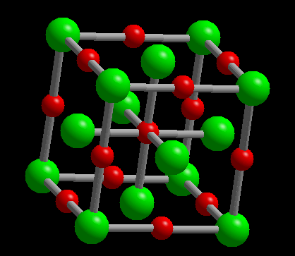
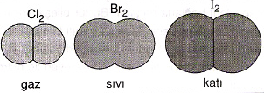
MADDENİN YAPISI VE ÖZELLİKLERİ
MADDE NEDİR? VE ÖZELLİKLERİ
ELEMENTLERİN SINIFLANDIRILMASI
KİMYASAL BAĞLAR
KİMYASAL TEPKİMELER

Slide 2
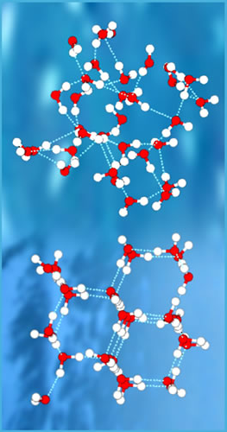
MADDE NEDİR?
Uzayda yer kaplayan, kütlesi,
hacmi, eylemsizliği olan,
tanecikli ve boşluklu
yapıya sahip her şeye
madde denir.

Slide 3
MADDELERİN ORTAK ÖZELLİKLERİ
Kütle
Hacim
Eylemsizlik
Tanecikli yapı
Boşluklu yapı

Slide 4
NELER MADDE NELER MADDE DEĞİL?
MADDE
MADDE DEĞİL
Hava
Demir
Su
Oksijen
Tahta
Altın
Bakır
Taş
Toprak
Işık
Ses
Enerji
Gölge
Rüzgar
Isı
Sıcaklık
Zaman

Slide 5
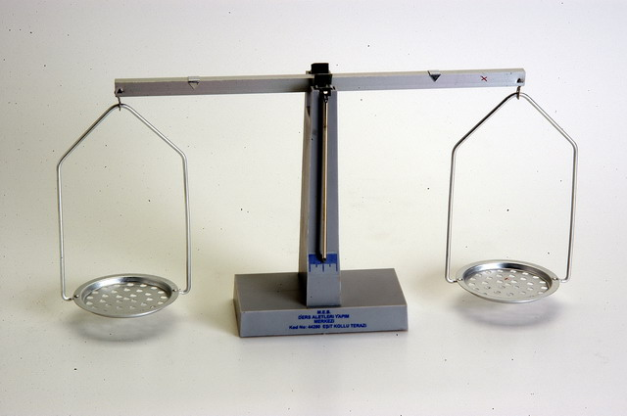
KÜTLE
Değişmeyen madde miktarıdır.
“m” harfi ile gösterilir.
Eşit kollu terazi ile ölçülür.
Birimi gram ve katlarıdır.
Gram “g” harfi ile
gösterilir.
m= 3 g

Slide 6
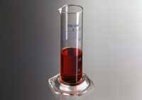
HACİM
Maddelerin uzayda kapladığı alandır.
“V” harfi ile gösterilir.
Geometrik cisimlerin hacmi geometrik hesaplamalarla, sıvıların ve geometrik olmayan cisimlerin hacimleri dereceli silindir(mezür) ile ölçülür.
Birimi L ya da cm³’tür.
V= 6 L , V=19 cm³

Slide 7
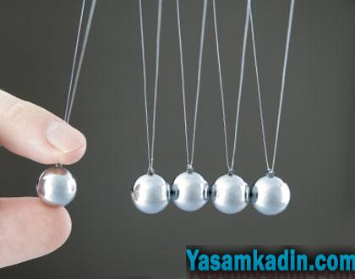
EYLEMSİZLİK
Duran bir cismin sonsuza dek durmak istemesi, hareket eden bir cismin ise sonsuza dek sabit süratle hareket etmek istemesidir.
Buradan tüm cisimlerin dengelenmiş kuvvetlerin etkisinde olduğunun görüyoruz.

Slide 8
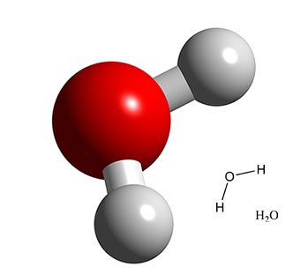
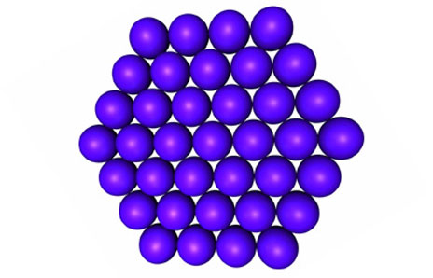
TANECİKLİ YAPI
Tüm maddeler atom ya da moleküllerden oluşur.

Slide 9
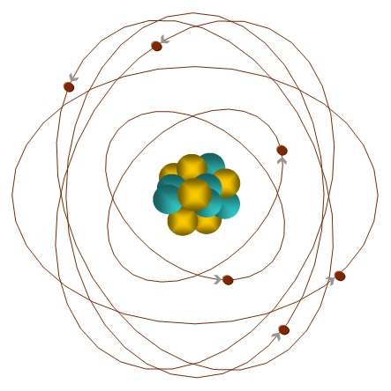
BOŞLUKLU YAPI
Tüm maddelerin atomları arsında ve atom altı parçacıklar olan elektron, proton ve nötronlar arsında boşluk bulunur.

Slide 10
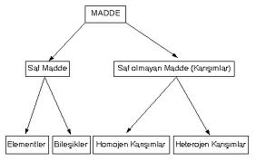
MADDENİN SINIFLANDIRILMASI

Slide 11
SAF MADDELER
ÖZELLİKLERİ
Tek tür tanecik içerirler.
Erime ve kaynama noktaları sabittir.
Homojendirler.
Elementler ve bileşikler olmak üzere ikiye ayrılır.
Fiziksel yollarla daha basit maddelere ayrılamazlar.

Slide 12
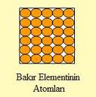
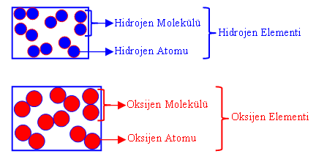
ELEMENTLERİN SINIFLANDIRILMASI
Tek tür atom ya da tek tür atomun oluşturduğu moleküllerden oluşan ve kendinden daha basit maddelere ayrılamayan saf maddelere denir.

Slide 13
ELEMENTLERİN ÖZELLİKLERİ
1- Kendi özeliğini taşıyan en küçük yapı birimleri atomlardır.
2- Aynı cins atomlardan oluşurlar.
3- Kendinden daha basit ve farklı maddelere ayrılamazlar.
4- Saf maddelerdir.
5- Sembollerle gösterilirler.

Slide 14
ELEMENTLERİN SEMBOLLERİ
Elementler uluslararası bir bilim dili oluşturacak şekilde kısaltılarak sembollerle gösterilirler.
Elementlerin Latince adları kısaltılır.
1. harfleri büyük yazılır.
Başka harf yazılacaksa küçük yazılır.
Örnek;
Carbonium >>>>>>> C, Calcium>>>>>>>> Ca

Slide 15
ELEMENTLERİN ÖZELLİKLERİ
6- Metaller, Ametaller, Soygazlar ve Yarı metaller olmak üzere 4 grupta incelenirler.
7- Doğada yaklaşık 120 element bulunur.
8- Elementler periyodik tabloda belli özelliklerine göre sınıflandırılırlar.

Slide 16
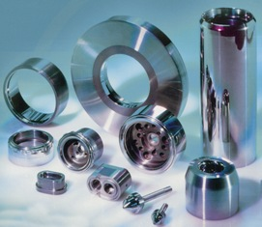
ELEMENTLERİN SINIFLANDIRILMASI
METALLERİN ÖZELLİKLERİ;
1.Yüzeyleri parlaktır. Işığı yansıtırlar.
2. Isı ve elektriği iyi iletirler.
3. Esnektirler. Tel ve levha haline gelebilirler.
4. Oda koşullarında (25 °C sıcaklık ve 1 atm basınç) katı halde bulunurlar. (Cıva sıvı haldedir)
5. Ametallerle iyonik yapılı bileşikler oluştururlar.

Slide 17
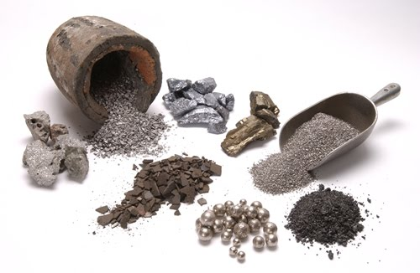
METALLER
6. Kendi aralarında bileşik oluşturmazlar.
7. Erime ve kaynama noktaları yüksektir.
8. Son yörüngelerinde 1,2,3 elektron bulundururlar. Elektron vererek reaksiyonlara girdiklerinden bileşiklerinde (+) değerlik kazanırlar.
9. Tek atomlu molekül
halinde bulunurlar.

Slide 18
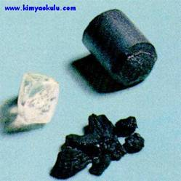
AMETALLER
1-Normal koşullarda katı (karbon, kükürt gibi), sıvı (brom gibi) ve gaz (hidrojen, oksijen, klor gibi) halinde bulunurlar.
2-Parlak değillerdir. Renkli veya renksiz olurlar. Işığı kırar veya geçirirler.
3-Isıyı ve elektriği iyi iletmezler. Çoğu yalıtkandır.
4-Esnek değillerdir. Tel ve levha
haline gelmezler.
5-Erime noktaları düşük,
öz kütleleri küçüktür.

Slide 19
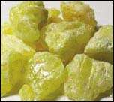
AMETALLER
6-Doğada genel olarak molekül halinde bulunurlar.(H2, O2, N2, Cl2 gibi).
7-Ametaller, metallerle etkileşerek iyon bileşikleri oluşturur.(NaCl, FeS gibi)
8-Ametaller, kimyasal olaylarda genel olarak
elektron alarak (-) yüklü iyon olur.
9-Ametaller, ametallerle
elektron ortaklığı kurar.

Slide 20
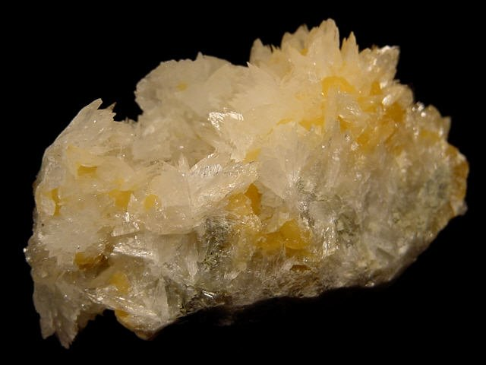
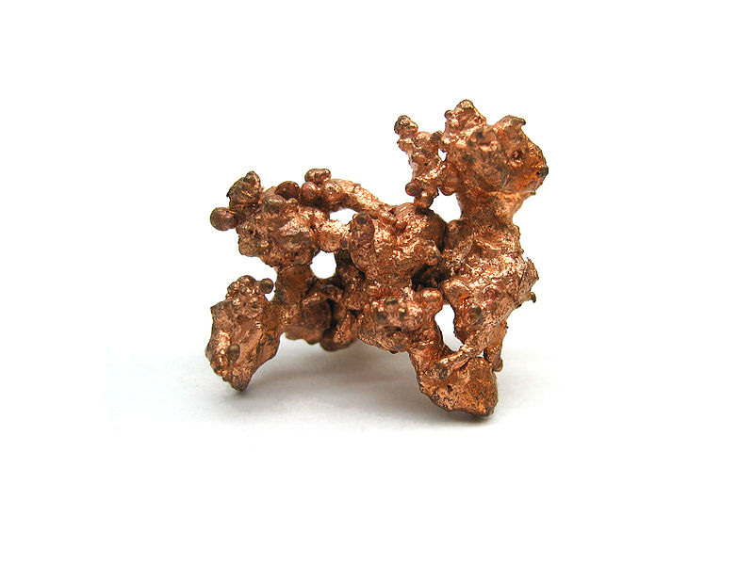
YARI METALLER
1- Tümü oda sıcaklığında katı haldedir.
2- Orta derecede iletkendirler.
3- Erime ve kaynama sıcaklıkları yüksektir.
4- Bor ve Silisyum ilk 20’deki yarı metallerdir.

Slide 21
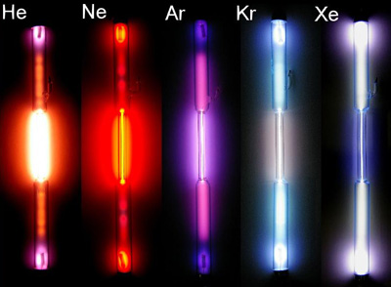
SOYGAZLAR
1-Hepsi oda koşullarında gazdır.
2-Oda koşullarında tek atomludur.
3-Bileşik oluşturmazlar, bağ yapmazlar

Slide 22
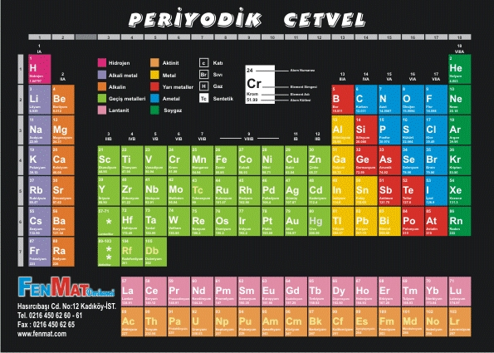
PERİYODİK TABLO
Elementler artan atom numaralarına göre periyodik tabloya dizilirler.

Slide 23
PERİYODİK TABLO
Yatay sıralara; periyot
Dikey sıralar; grup denir.
Aynı gruptaki elementler benzer özellik gösterir.
Tablonun solunda metaller sağında ise ametaller yer alır.

Slide 24
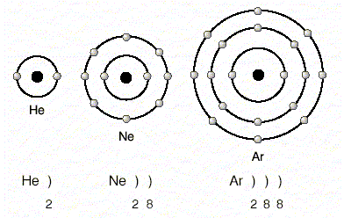
ELEKTRON DAĞILIMI

Slide 25
ELEKTRON DAĞILIMI
Eğer bu üç elementin birer elektronu daha olsaydı, her birinde yeni bir katman oluşacaktı. Çünkü her üçünün de en dıştaki katmanları tamamen dolu durumdadır.
1.Katmanda en çok 2 elektron bulunması durumu dublet kuralı,
2. ve 3. katmanlarda en çok 8 elektron bulunması durumu oktet kuralı olarak adlandırılır.
Helyum dublet, Neon ve Argon oktet kuralına uyar.
Oktet veya dublet kuralına uyan atomlar kararlı yapıya sahiptir.

Slide 26
ELEKTRON DAĞILIMI
Potasyum (K)= 2 8 8 1
Kalsiyum (Ca)= 2 8 8 2
Fosfor (P) = 2 8 5
Oksijen (O)= 2 6
Katman sayısı periyot numarasının son katmanındaki elektron sayısı da A grubu numarasını verir.

Slide 27
ELEKTRON DAĞILIMI
Potasyum (K)= 2 8 8 1
4. periyot 1-A grubu
Kalsiyum (Ca)= 2 8 8 2
4. periyot 2-A grubu
Fosfor (P) = 2 8 5
3. periyot 5-A grubu
Oksijen (O)= 2 6
2. periyot 6-A grubu

Slide 28
ELEKTRON DAĞILIMINDAN ÇIKARILACAK SONUÇLAR
Potasyum (K)= 2 8 8 1
4. periyot 1-A grubu
Son katmanında 1 e⁻ bulunur. 1 e⁻ vererek kararlı hale geçer.
Elektron vermeye yatkındır.
Metaldir.
Oktet Kuralına Uyar.
Katyon olur. K⁺

Slide 29
ELEKTRON DAĞILIMINDAN ÇIKARILACAK SONUÇLAR
Fosfor (P) = 2 8 5
3. periyot 5-A grubu
Son katmanında 5 e⁻ bulunur. 3 e⁻ alarak kararlı hale geçer.
Elektron almaya yatkındır.
Ametaldir.
Oktet Kuralına Uyar.
Anyon olur. P⁻³

Slide 30
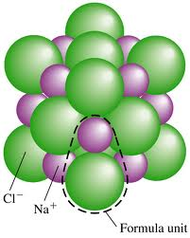
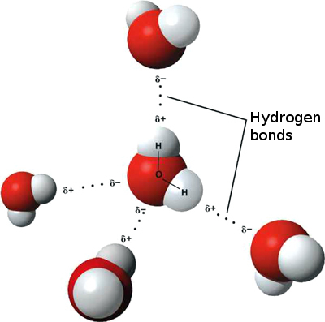
BİLEŞİKLER
Aynı tür moleküllerden ya da kristal yapıdan oluşan saf maddelere bileşik denir.
İki ya da daha fazla elementin kendi özelliklerini kaybederek belirli oranlarda ve kimyasal tepkimeler sonucu oluşturdukları saf maddelere bileşik denir.
Moleküler bileşik Kristal yapılı bileşik

Slide 31
BİLEŞİKLERİN ÖZELLİKLERİ
1-Bileşikler, kendini oluşturan elementlerin (atomları) özelliklerini göstermezler.
2- Bileşiği oluşturan elementler (atomlar) kendi özelliklerini kaybederler.
3- Bileşiği oluşturan elementler belirli oranlarda birleşirler.
4- Bileşikler oluşurken enerji alışverişi olur.
5- Bileşikler, kimyasal tepkimelerle oluşur ve kimyasal yollarla ayrılırlar.

Slide 32
BİLEŞİKLERİN ÖZELLİKLERİ
6- Bileşikler en az iki farklı elementten yani atomdan oluşurlar.
7- Bileşiklerin belirli erime, kaynama, donma ve yoğunlaşma sıcaklıkları vardır.
8- Bileşikler saf ve homojen maddelerdir.
9- Bileşikler formüllerle gösterilirler.
10- Bileşiklerin en küçük yapı birimleri moleküllerdir.
11- İyonik ve Kovalent bağlı olmak üzere ikiye ayrılırlar.

Slide 33
SORU 1
Aşağıdakilerden hangisi elementler ve
bileşikler için ortak değildir?
A) Saf olma
B) Homojen olma
C)Tek tür atom içerme
D)Erime noktaları sabittir

Slide 34
SORU 2
Maddeyi oluşturan taneciklerin
modeli şekildeki gibi verilmiştir.
Bu modele göre aşağıdakilerden
hangisi söylenemez?
A)Bileşik molekülüdür.
B) İki cins atomdan oluşmuştur.
C) Saf maddedir.
D) Bir karışımdır.

Slide 35
SORU 3
Aşağıdakilerden hangisi madde değildir?
A) Hava B) Oksijen
C) Işık D) Karbondioksit

Slide 36
SORU 4

Slide 37
SORU 5

Slide 38
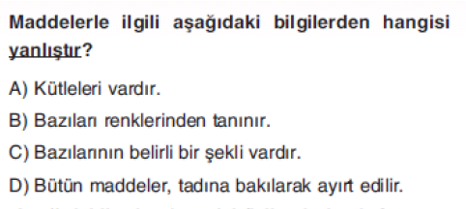
SORU 6

Slide 39
SORU 7

Slide 40
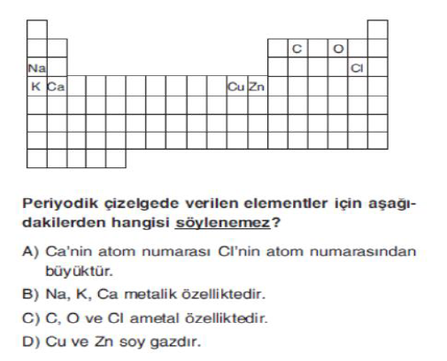
SORU 8

Slide 41
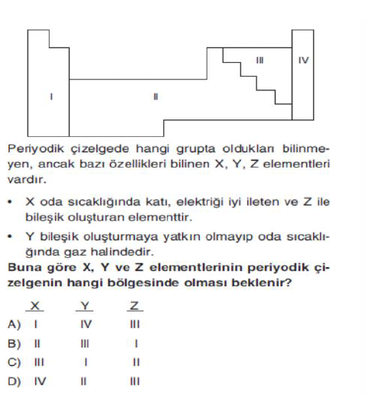
SORU 9

Slide 42
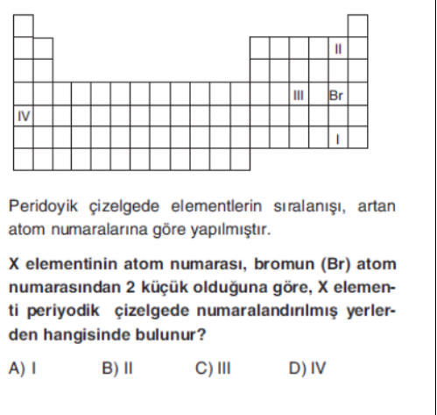
SORU 10

Slide 43
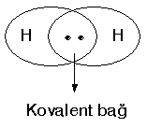
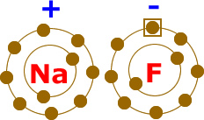
KİMYASAL BAĞLAR
Atomları bir arada tutan kuvvete kimyasal bağ denir.
İyonik bağ ve Kovalent bağ olmak üzere 2 tür kimyasal bağ vardır.

Slide 44
KİMYASAL BAĞ NE ZAMAN OLUŞMAZ
Metaller kendi aralarında kimyasal bağ oluşturmaz.
Soygazlar hiçbir madde ile bileşik oluşturmazlar.

Slide 45
ÖRNEK
A, B Metal C, D Ametal, E,F ise soygaz olsun
A-B bileşik oluşmaz. Çünkü metaller kendi aralarında bağ yapmaz.
C-E, C-F, D-E, D-F
B-F, B-E, A-E, A-F
E-F oluşmaz soygazlar bağ yapmaz.

Slide 46
ÖRNEK
A, B Metal C, D Ametal, E,F ise soygaz olsun.
A-C,A-D
B-C, B-D İyonik bağlı bileşik oluşur.
C-D Kovalent bağlı bileşik oluşur.

Slide 47
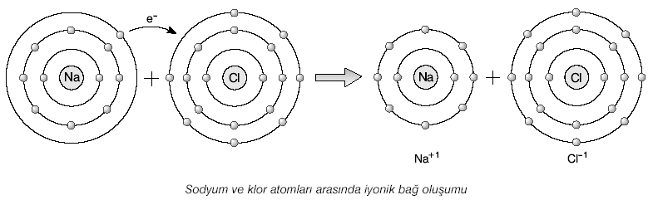
İYONİK BAĞ
Elektron alışverişine dayanan kimyasal bağdır. Metallerle ametaller arasında gerçekleşir.
Oluşan bileşikler kristal yapıdadır.

Slide 48
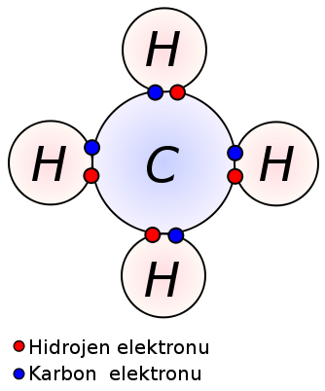
KOVALENT BAĞ
İki atom arasında, bir veya daha fazla elektronun paylaşılmasıyla oluşan kimyasal bağdır.
Ametallerin arasında gerçekleşir. Oluşan bileşikler molekül yapıdadır.

Slide 49
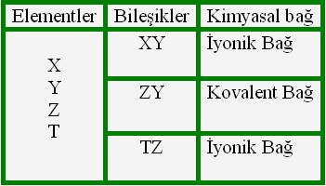
SORU 11
Çizelgedeki elementler ile ilgili aşağıdakilerden hangisi doğrudur?
X Y Z T
A) Metal Ametal Ametal Metal
B) Metal Metal Ametal Metal
C) Metal Ametal Metal Metal
D) Ametal Metal Ametal Ametal

Slide 50
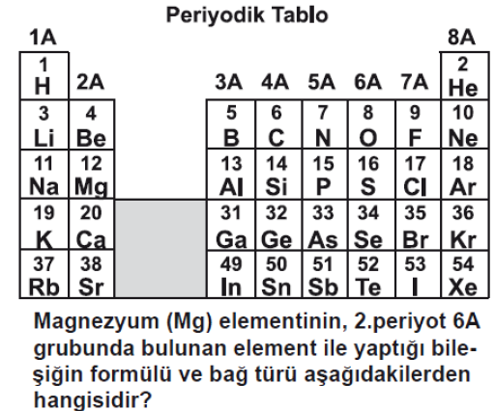
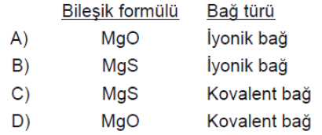
SORU 12

Slide 51
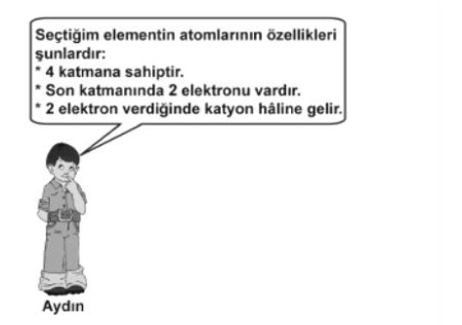
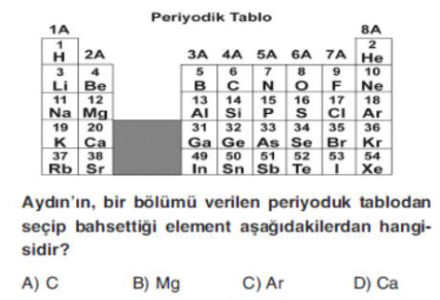
SORU 13

Slide 52
SORU 14

Slide 53
SORU 15

Slide 54
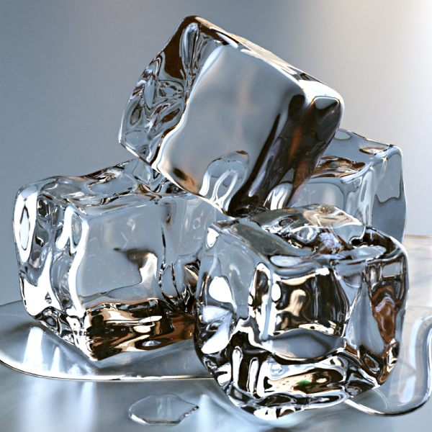
KİMYASAL TEPKİMELER
Günlük yaşamımızda birçok değişim gözleriz. Bunlardan bazılarının sadece görünümü değişirken, bazılarının ise yapısı değişir. Örneğin buz eriyince su olur. Suyu yapısında bir değişme olmaz.

Slide 55
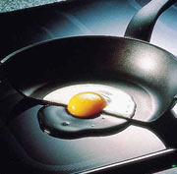
KİMYASAL TEPKİMELER
Yumurtanın pişmesinde ise yumurtanın yapısı değişir. Yeni bir madde oluşur.
6. Sınıf fiziksel ve kimyasal değişme
konusundan hatırlamış olmamız
gerekir.
Maddenin iç yapısında meydana gelen ve yeni bir madde oluşumuna kimyasal tepkime (kimyasal değişim) denir.

Slide 56
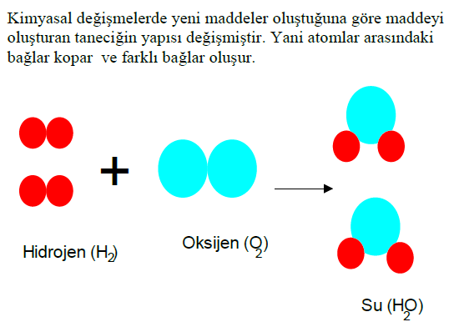
KİMYASAL TEPKİMELER

Slide 57
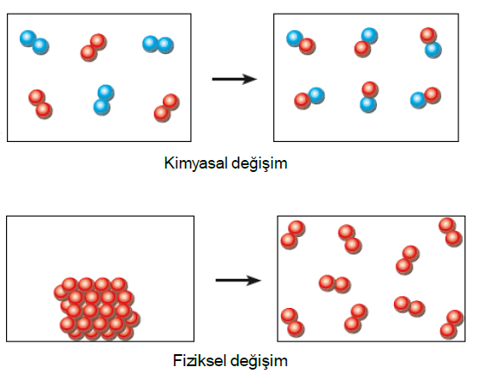
KİMYASAL TEPKİMELER

Slide 58
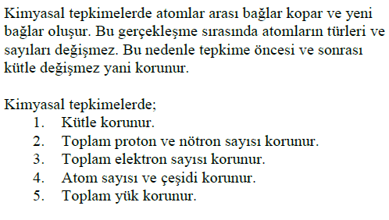
KİMYASAL TEPKİMELER

Slide 59
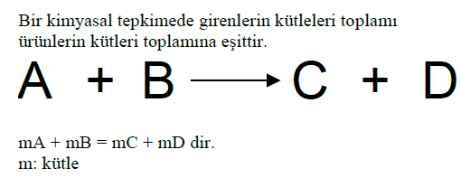
KÜTLENİN KORUNUMU

Slide 60
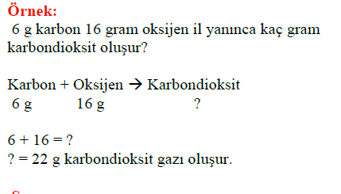
KÜTLENİN KORUNUMU

Slide 61
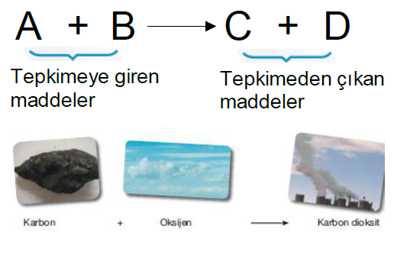
KİMYASAL TEPKİMELER

Slide 62
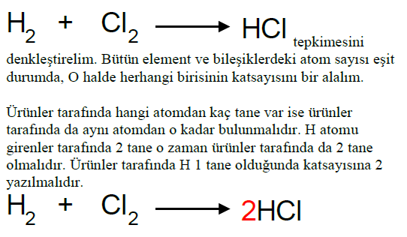
KİMYASAL TEPKİMELERİN DENKLEŞTİRİLMESİ

Slide 63
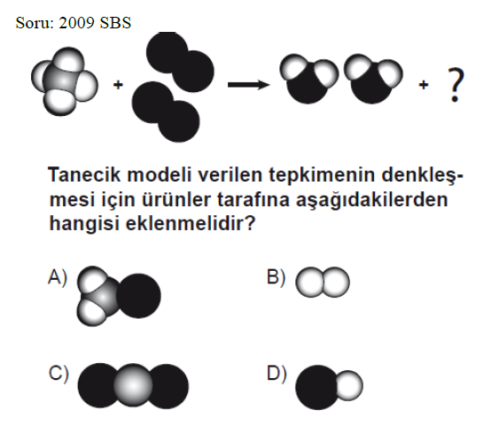
ÖRNEK

Slide 64
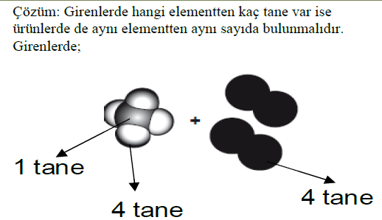
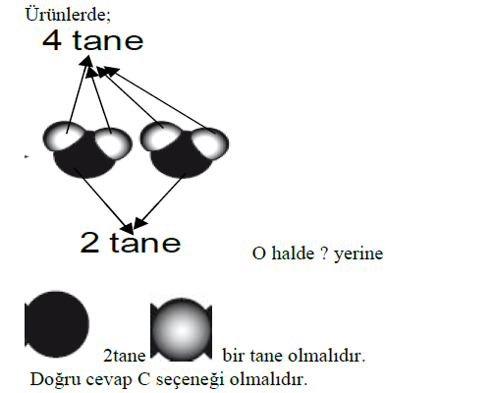
ÇÖZÜM

Slide 65
SORU 16

Slide 66
SORU 17

Slide 67
SORU 18
Hangi iki atom arasında iyonik bağ meydana gelmez?(Na:11, F:9, Li:3, H:1)
A) Na-F B) Na-Li
C) Li- F D) Na-H

Slide 68
SORU 19
Elektronların katmanlardaki durumu 2 ) 8 ) 3 ) olan atomun kararlı hale geçebilmesi için ne yapması gerekir?
A) 4 elektron alması B) 3 elektron vermesi
C) 2 elektron vermesi D) 1 elektron alması

Slide 69
SORU 20

Slide 70
SORU 21
Flor elementinin 9 elektronu olduğuna göre hangi grubu girer?
A) Ametal B)Soygaz
C) Metal D) Yarı metal

Slide 71
ÖDÜLLÜ SORU

